Slide 1
2016 한국인터넷거버넌스포럼(KrIGF)
인터넷 거버넌스 국제기구 소개
천무호 책임, 박신영 주임
(한국인터넷진흥원 인터넷주소센터)
2016. 9. 23

Slide 2
개 요
1
인터넷거버넌스란?
2
인터넷주소 관련 국제기구 및 단체 소개
3
인터넷거버넌스포럼(IGF)
4
아태지역 인터넷거버넌스포럼(APrIGF)
5
인터넷주소 관리 체계
6
국제인터넷주소기구(ICANN)
7
아태지역 국가도메인 협의체(APTLD)
8
아태지역 IP주소 관리기구(APNIC)

Slide 3
1. 인터넷거버넌스란?
정부, 민간, 시민사회가 각자의 역할을 가지고 인터넷의 발전과
활용을 위해 공통원칙, 규범, 의사결정 절차를 개발하고 적용하는 것(WSIS, ’05 튀니지)

Slide 4
1-2. 인터넷거버넌스 개념의 등장 및 진화
美 정부 관리체제 (’69 ~’97)
미국에서 시험용 네트워크(ARPAnet)로 시작된 인터넷이 전세계에 확산되면서, ‘90년대 중반 인터넷 주소관리체계 마련 필요성 대두
ICANN 설립과 美정부 주도 ICANN에 대한 반발(’98~’05)
인터넷주소관련 이해관계자(정부, 사업자, 이용자 등)가 참여하는 ICANN이 설립되었으나, 美정부 관리 체제에 대한 국가들의 반발로 인해 인터넷 거버넌스 이슈가 쟁점으로 부상
ICANN의 美정부 종속성 지적, 인터넷의 사회/경제적 중요성을 고려
중국, 러시아 등의 국가들이 UN, ITU 등 국제기구 개입 필요성 제기

Slide 5
2. 인터넷거버넌스 관련 기구 및 단체

Slide 6
3. 인터넷거버넌스포럼(IGF)
UN은 美 주도 인터넷주소 관리에 불만을 가진 국가들(중국, 브라질 등)을 위해 인터넷 전반의 공공정책 이슈를 한시적(‘06~’10년)으로 논의할 수 있는 IGF를 설립
- 정부․민간․시민단체․국제기구 등 다양한 이해관계자들이 함께 모여 인터넷 현안에 대하여 논의하는 공개 포럼
- WSIS 선언문에는 IGF의 역할은 기존 국제 인터넷기구의 역할을 침해하지 않는
범위로 한정(구속력있는 의사결정을 할 수 없는 포럼이라는 한계 존재)
- ‘15년, UN총회에서 IGF를 ‘25년까지 연장 운영 결정
- ‘06년 그리스에서 제1차 인터넷거버넌스포럼(이하 IGF) 이래, 매년 개최중
- 인터넷 주소자원, 사이버 보안, 개도국 역량강화, 인터넷과 인권 등 인터넷
전반의 공공정책 이슈가 폭넓게 논의됨

Slide 7
인터넷거버넌스포럼 다자간전문가그룹(IGF MAG)
MAG(Multistakeholder Advisory Group) : UN사무총장에 의해 구성된 자문그룹으로, IGF 회의 프로그램 구성 및 일정에 대한 자문과 의결에 실질적인 영향력을 행사
KISA는 IGF 의제설정 및 개최준비 등을 위한 다자간전문가자문그룹(MAG) 회의에
한국대표로 참석
※ KISA는 ’14년부터 IGF MAG 위원으로 활동
‘16년 멕시코 IGF 관련 270여개의 공개 워크숍 제안서 검토 및 평가를 통하여 88개의
제안서를 선정하였고, 제3차 MAG 회의까지 20개 정도의 제안서를 추가 선정 예정
※ 개도국, 주제, 지역 다양성 등을 기준으로 MAG 위원 논의를 통하여 선정

Slide 8
4. 아태지역 인터넷거버넌스포럼(APrIGF)
APrIGF(Asia Pacific Regional Internet Governance Forum)
아태지역의 인터넷 이용급증에 따라 지역적 특성에 맞는 이슈 및 국제 인터넷거버넌스 변화대응을 위해 ‘09년 설립
’10년부터 매년 1회 회의 개최 (’13년 인천 송도에서 개최)
정보사회세계정상회의(WSIS) 결과에 따라 ‘06년에 설립된 IGF(UN산하 국제 인터넷거버넌스포럼)와는 상하 관계가 아닌 수평적 협력 관계
주요 논의 내용
네트워크 보안 및 개인정보보호(프라이버시 포함)
정보접근성 제고 및 아태지역 정보격차 해소
개방, 공유, 참여 기반 인터넷 문화
인터넷 관련 법, 제도 및 청소년 보호
인터넷 비즈니스 및 서비스 활성화
아태지역 인터넷주소자원 현황

Slide 9
5. 인터넷주소 관리 체계
인터넷주소자원은 전 세계 인터넷공동체의 합의에 의해서 ICANN에서 글로벌
정책 수립 및 총괄적 관리 권한을 가지고 있음
국가도메인 ‘kr’ 및 ‘한국’은 ICANN으로부터 KISA가 관리권한을 위임받았으며, 국내 주소지가 있는 자를 대상으로 23개 도메인 등록대행자를 통하여 등록
서비스를 제공하고 있음 (‘16.6월 기준)
IP주소는 ICANN으로부터 아․태 지역의 IP주소 할당 권한을 위임받은 APNIC
으로부터 KISA가 IP주소를 확보하여, 국내 94개 관리대행자(ISP) 및 157개 독립
사용자에게 할당 서비스를 제공하고 있음 (‘16.6월 기준)
Notes:
안녕하세요. KISA 박신영입니다.
인터넷주소 관련 국제기구를 소개해드리기 전에 앞서 전반적인 인터넷주소 관리체계를 설명드리겠습니다.
인터넷주소자원은 전 세계 인터넷공동체의 합의에 의해서 국제인터넷주소기구인 ICANN에서 글로벌
정책 수립 및 총괄적 관리 권한을 가지고 있습니다.
한국인터넷진흥원은 ICANN으로부터 국가도메인 .kr, 다국어도메인 .한국을 관리할 수 있는 권한을 위임 받았으며, 국내 주소지가 있는 자를 대상으로 후이즈, 가비아 등 23개 등록대행자를 통하여 등록 서비스를 제공하고 있습니다.
IP주소는 ICANN으로부터 아태지역의 IP주소 할당 권한을 위임받은 아태지역IP주소관리 기구 로부터 한국인터넷진흥원이 IP주소를 확보하여 KT,SKT와 같은 국내 94개 관리대행자(ISP) 및 157개 독립 사용자에게 할당 서비스를 제공하고 있습니다.
인터넷주소의 기본적인 정책과 기술표준은 ICANN(도메인), APNIC(IP주소)을
중심으로 각 국가를 대표하는 한국인터넷진흥원과 같은 전세계 인터넷 주소관리기관과 전 세계 민간 전문가들의
협의를 통하여 개발되고 있습니다.

Slide 10
6. 국제인터넷주소기구(ICANN)
ICANN(Internet Corporation for Assigned Names and Numbers)
’98년 도메인 및 IP주소 등 글로벌 인터넷주소자원 관리를 목적으로 미국 상무부
주도로 설립한 비영리 민간법인(연 3회 정례회의 개최)
’09년, ICANN은 기존 계약에 따른 미국정부의 독점관리체제를 탈피하여, 다수의 이해관계자가 참여하는 국제적인 관리체제로 전환중
주요업무
도메인이름시스템(DNS, Domain Name System) 루트서버 관리
* IP주소 및 .com, .kr 등의 최상위도메인 정보를 루트서버에 등록, 변경, 삭제하는 기능으로 현재 ICANN에서 관리(’98년~’16.9월)
최상위도메인(.kr, .한국, .com, .net 등) 생성 및 관리기관 위임
대륙별인터넷등록기관(RIR, Regional Internet Registry)에 IP주소 및 AS번호 할당
DNS 루트서버, 도메인 및 IP주소 관련 정책개발

Slide 11
정부, 국가도메인(.kr) 관리기관, 일반도메인(.com, .coffee) 관리기관, 기술 관련 기관, 일반이용자 등 다양한 이해관계자들이 참여하는 정책개발지원기구(SO), 자문위원회(AC), ICANN 이사회로 구성
ICANN 본부 및 지역사무소
본부 : 미국, 터키, 싱가포르
지역사무소 : 한국 서울, 벨기에, 중국, 우루과이, 미국, 스위스
* ’13년, KISA-ICANN MoU 체결 및 ’14년, 서울사무소 개소

Slide 12
7. 아태지역 국가도메인 협의체(APTLD)
APTLD(Asia Pacific Top-level Domain Association)
아․태지역 국가도메인 관리기관간의 협력을 통한 인터넷 정책 개발 및 국가최상위도메인(ccTLD) 정보 공유를 목적으로 설립된 비영리 민간기구
※ ‘98년 최초로 구성되었으며, ‘03년 말레이시아에서 법적으로 설립
APTLD는 국제인터넷주소기구(ICANN) 주요 의제에 대한 아‧태지역 국가도메인 입장 대변이 주요 역할이며, 주요 성과로는 ‘다국어 국가도메인(IDN) 우선도입’ 추진 (’09년)임
’16년 기준, 정회원(37), 준회원(10)
* 정회원 : 아태지역 국가도메인 관리기관(예 : 한국인터넷주소센터(KRNIC))
* 준회원 : Afilias(.info 도메인 관리기관) 등 인터넷 관련 기관
KISA는 ‘98년부터 회원국으로 참여하여, APTLD 이사 활동(’08년~현재)을 통해
APTLD 의사 결정 과정에 참여

Slide 13
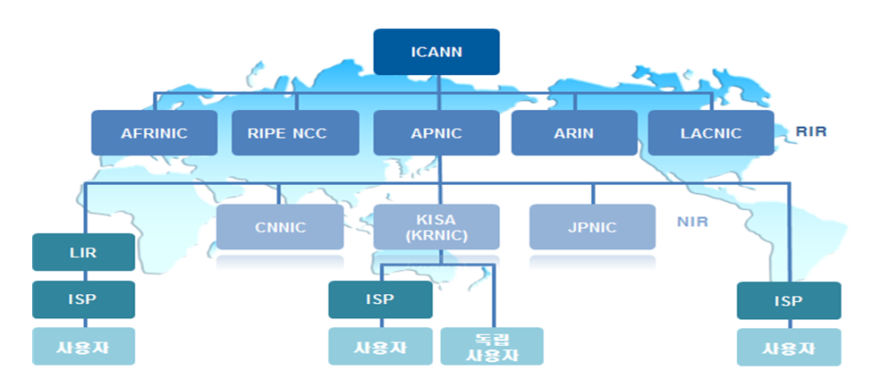
8. 아태지역 IP주소 관리기구(APNIC)
APNIC(Asia Pacific Network Information Centre)
아․태지역 IP주소 및 AS번호를 할당하는 비영리 대륙별 인터넷주소자원 관리기관으로 ‘95년에 설립
대륙별 IP주소 관리 정책 수립을 위한 정례회의를 연2회 개최하며, 그 외 Whois DB 운영, 인버스 DNS 운영, 교육 훈련 서비스 제공
전세계 IP주소 할당 관리는 국제인터넷주소관리권(IANA)의 기능을 수행하는 ICANN이 총괄
IANA는 대륙별인터넷주소관리기구(RIR)인 AfriNIC(아프리카), RIPE-NCC
(유럽), APNIC(아·태), ARIN(북미), LACNIC(남미)에 할당
대륙별인터넷주소관리기구(RIR)는 해당 지역에 있는 국가별 인터넷주소관리
기구(예: KISA(한국), VNNIC(베트남)) 또는 ISP에 할당

Slide 14
감사합니다

